Slide 1
Καλημέρα σούπερ πρωτάκια μου! Θέσεις ετοιμότητας και πάμε να αποκτήσουμε σούπερ γρηγοράδα!
ζια
ζα
ζη
ζο
ζι
ζυ
ζε
ζου
ζω

Slide 2
Πάμε να φτιάξουμε προτασούλες!
.
Έκανε
ζημιές
πολλές

Slide 3
Πάμε να φτιάξουμε προτασούλες!
ζύμη.
Ένα
στη
ζιζάνιο

Slide 4
Πάμε να φτιάξουμε προτασούλες!
.
Ζυμώνω
μέρα
κάθε

Slide 5
Διαβάζω:
ζαχαροπλαστείο

Slide 6
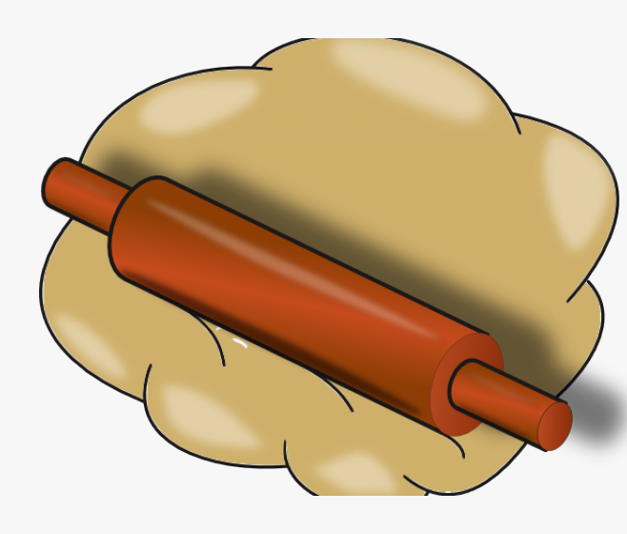
Διαβάζω:
ζυμάρι

Slide 7
Διαβάζω:
ζαχαρωτά

Slide 8
Σ
Ο
Υ
Π
Ε
Ρ
Εκδρομή στο ζαχαροπλαστείο
Χθες πήγαμε εκδρομή στο ζαχαροπλαστείο.
Ο ζαχαροπλάστης έκανε νόστιμα γλυκά.
Έκανε σοκολατίνα και ζελέ από λεμόνι.
Στόλισε τη σοκολατίνα με πολύχρωμα ζαχαρωτά.
Ο ζελές έχει κόκκινα κερασάκια.
Ο Περικλής έχυσε τη ζάχαρη στο πάτωμα. Είναι πολύ ζωηρός.
Δ
Υ
Ν
Α
Μ
Η
Α
Ν
Α
Γ
Ν
Ω
Σ
Η
Σ

Slide 9
Εκδρομή στο ζαχαροπλαστείο
Χθες πήγαμε εκδρομή στο ζαχαροπλαστείο.
Ο ζαχαροπλάστης έκανε νόστιμα γλυκά.
Έκανε σοκολατίνα και ζελέ από λεμόνι.
Στόλισε τη σοκολατίνα με πολύχρωμα ζαχαρωτά.
Ο ζελές έχει κόκκινα κερασάκια.
Ο Περικλής έχυσε τη ζάχαρη στο πάτωμα. Είναι πολύ ζωηρός.

Slide 10
Οικογένειες λέξεων
Σε μια οικογένεια, τα παιδιά μοιάζουν με τους γονείς τους, μοιάζουν και μεταξύ τους!
Το ίδιο γίνεται και με τις λέξεις!
Υπάρχει μια λέξη κι από αυτή γίνονται και άλλες πολλές λέξεις!

Slide 11
παίζω
παιχνίδι
παιχνιδάκι
παιδί
παιδάκι
παιδίατρος

Slide 12
Ώρα τώρα για τις εργασίες μας!
Ανοίγω το τετράδιό μου «Εξάσκηση για χεράκια σούπερ δυνατά».
Βρίσκω τα δύο σπιτάκια «ζάχαρη» και «ζύμη» και συμπληρώνω τις οικογένειές τους. Δείτε τα παραδείγματα!
ζάχαρη
ζαχαρωτό ...............................
............................ ...............................
............................ ...............................
ζύμη
ζυμωμένο ................................
............................ ...............................
............................ ...............................

Slide 13
Σούπερ πρωτάκια μου τα καταφέρατε!!
Χίλια Μπράβο αστεράκια μου!!

